Slide 1
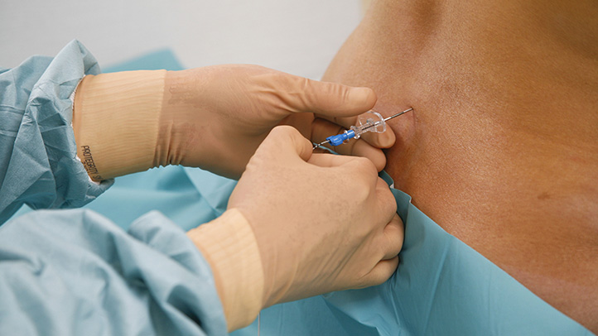
تاثیر بی دردی نورواگزیال بر پیشرفت زایمان
Dr. Abri
Anesthesiologist

Slide 2
فهرست مطالب
مقدمه
اثر NA بر طول مدت لیبر
انتخاب بهترین زمان تجویز NA
اثر بر میزان سزارین
اثر بر میزان استفاده از ابزار
مقایسه اثر EA با CSEA بر outcome زایمان
سایر اثرات NA
جمع بندی نهایی

Slide 3

درد زایمان
  یکی از پرچالش ترین تجربه های زندگی زنان است.
  منجر به تغییرات فیزیولوژیک در مادر می شود که ممکن است بر سلامت مادر و جنین تاثیر بگذارد.

Slide 4
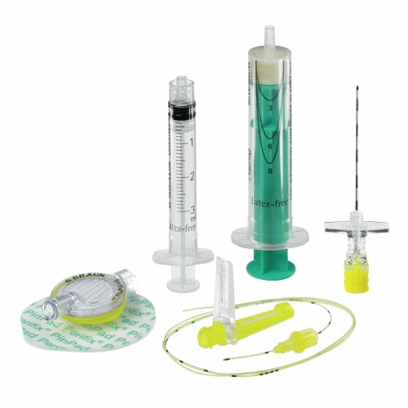
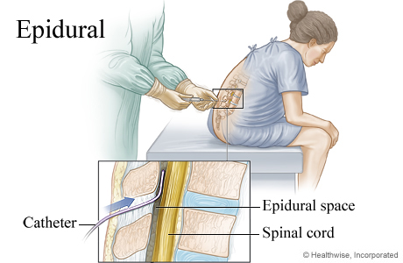
ACOG* new update
تکنیک های نورواگزیال موثرترین روش با حداقل اثرات دپرسان، در بی دردی زایمان هستند.
*ACOG (American College of Obstetricians and Gynecologists)

Slide 5

در ایالات متحده محبوب ترین روش در بین زنان باردار است:
  از 22% در سال 1981
  به 61% در سال 2001 (3 برابر)
  در مطالعات اخیر 75-80% زایمان ها

Slide 6
علی رغم استفاده روزافزون از NA، نگرانی و کنتراورسی در مورد اثرات آن بر پیشرفت و outcome زایمان و سلامت مادر و نوزاد وجود داشته است.
  مطالعات observational پیشین: NA با افزایش عوارض نامطلوب بر نتیجه زایمان همراه است.
  شواهد اخیر: نتایج مطالعات سابق را تایید نمی کنند.
با این حال تعدادی تصورات نادرست هنوز مانع استفاده روزمره از این روش می شود.

Slide 7
نقش متخصصین بیهوشی:
ارائه اطلاعات درست، دقیق و به روز به پزشکان و خانم های باردار در مورد اثرات NA بر پیامد زایمان، تا تصورات نادرست در مورد اثرات NA بر پیشرفت زایمان اصلاح شده و تجویز NA در پاسخ به درخواست بیمار برای بی دردی، تسهیل شود.

Slide 8
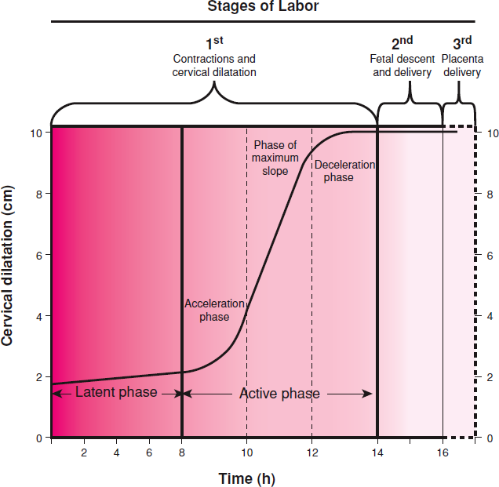
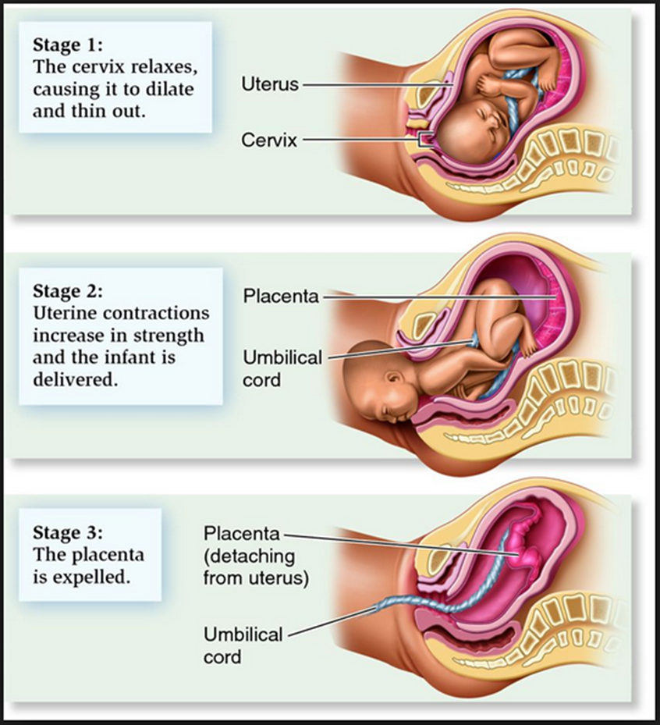
Stages of labor

Slide 9
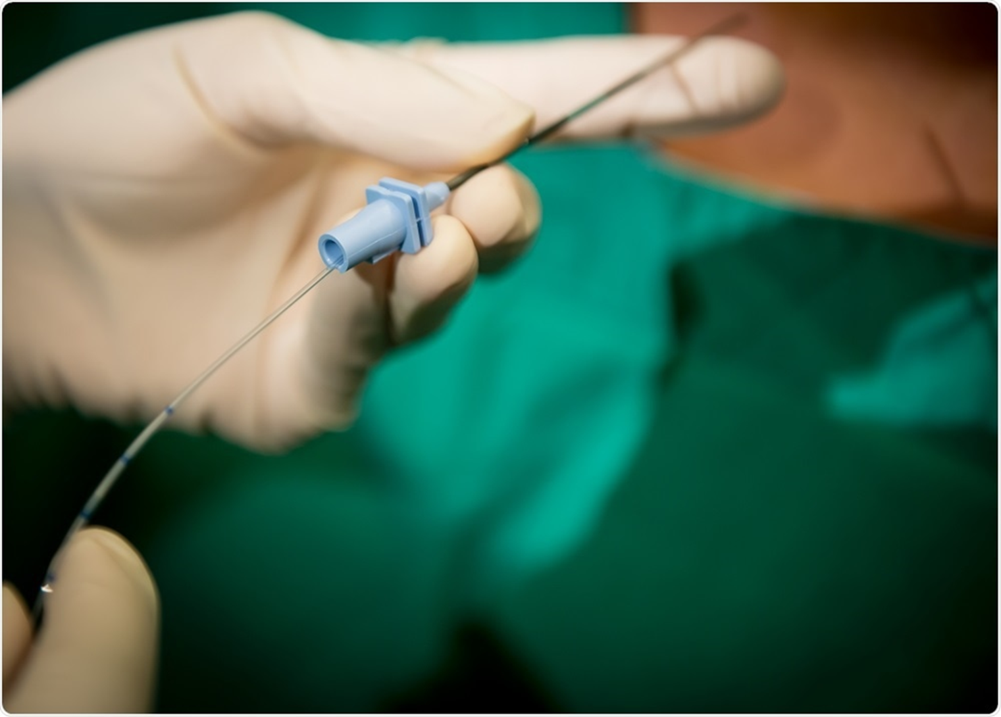
اثر بی دردی اپیدورال بر طول مدت لیبر

Slide 10
مطالعات اثر بی دردی اپیدورال بر مدت استیج اول لیبر
در مقایسه اپیدورال با اپیوئید سیستمیک تفاوتی در مدت استیج اول لیبر وجود ندارد.
  Cochrane (2011): در مقایسه سه گروه اپیدورال و بی دردی سیستمیک و زایمان بدون دارو، تفاوتی در مدت استیج اول زایمان وجود ندارد.
مدت استیج اول لیبر در روش اپیدورال، کوتاه تر از اپیوئید سیستمیک بود. (شروع EA باعث کاهش حاد غلظت پلاسمایی اپی نفرین مادر(توکولیتیک) و تاثیر مثبت بر پیشرفت زایمان و دیلاتاسیون سرویکس در خانم های با اضطراب زیاد و در تعداد انقباضات قبل و بعد از اپیدورال تفاوتی نبود.)
Sharma: فاز اول زایمان حدود 30 دقیقه در نولی پارها طولانی می شود.

Slide 11
اثر بی دردی اپیدورال بر طول مدت استیج دوم لیبر
استیج دوم طولانی از نظر ACOG:
مولتی پار |  | نولی پار
بدون NA | با NA | بدون NA | با NA
> 1 ساعت | > 2 ساعت | > 2 ساعت | > 3 ساعت

Slide 12
مطالعات اثر بی دردی اپیدورال بر طول مدت استیج دوم لیبر
برخی مطالعات بیانگر طولانی شدن استیج 2 (15 دقیقه) می باشند.
ولی در بیشتر مطالعات این تاخیر اثرات نامطلوب بر مادر و نوزاد نداشته و اهمیت بالینی کمی دارد به شرطی که:
  1- در مانیتورینگ FHR مشکلی نباشد،
  2- مادر هیدراته شود و آنالژزی کامل داشته باشد،
  3- روند نزول سر جنین در حال پیشرفت باشد.
طبق نظر ACOG: اگر زایمان در حال پیشرفت باشد، طولانی شدن فاز 2 به تنهایی تاثیر سوئی بر outcome زایمان ندارد.
از عوامل موثر بر طولانی شدن استیج 2: دانسیتی و غلظت بالای لوکال آنستتیک اپیدورال باعث بلوک موتور مادری و شلی عضلات کف لگن شده، اثر بخشی تلاش های مادر را کاهش داده و با چرخش جنین حین نزول تداخل می کند.

Slide 13
...مطالعات اثر بی دردی اپیدورال بر طول مدت استیج دوم لیبر
Johsrud: در طول مدت استیج 2 تفاوتی وجود نداشت.
Chestnut: در طول مدت استیج 2 تفاوتی وجود نداشت.

Slide 14
خلاصه بررسی اثر بی دردی اپیدورال بر طول مدت لیبر
شواهد اخیر:
اپیدورال اثر متغیر بر مدت استیج اول لیبر داشته است.
اگرچه ممکن است با طولانی کردن استیج دوم زایمان (15 دقیقه) همراه باشد که به نظر می رسد اهمیت بالینی ندارد.

Slide 15
زمان شروع اپیدورال (early vs late)
توصیه ACOG طی چندین سال گذشته: انجام بی دردی به ویژه در نولی پارها باید تا زمان دیلاتاسیون سرویکس 5-4 سانت به تاخیر بیفتد. این توصیه بر اساس مطالعات پیشین بود که نشان می داد بین اپیدورال early و میزان سزارین ارتباط وجود دارد.

Slide 16
زمان شروع اپیدورال (early vs late)
نتیجه مطالعات(RCT) اخیر و متاآنالیز ها:
  اپیدورال early میزان سزارین و زایمان با ابزار را افزایش نداد.
  Ohle et al.: 449 نولی پار در دو گروه:
    اپیدورال early (متوسط دیلاته سرویکس 2.4 سانت)
    اپیدورال late (متوسط دیلاته سرویکس 4.6 سانت)
    نتایج: میانگین مدت استیج یک در گروه early کوتاهتر بود. تفاوتی در متوسط استیج 2 وجود نداشت. تفاوتی در میزان سزارین یا زایمان با ابزار نبود.
Wong در یک RCT بزرگ بر روی 12793 نولی پار در دو گروه
  اپیدورال early (با اولین درخواست مادر و متوسط دیلاتاسیون 1.6 سانت)
  اپیدورال late (متوسط دیلاتاسیون 5.1 سانت)
  نتایج: میزان سزارین و زایمان با ابزار افزایش نداشت. تفاوتی در طول مدت کلی لیبر و استیج 2 وجود نداشت.

Slide 17
زمان شروع اپیدورال (early vs late)
در سال 2006 ACOG: درخواست مادر اندیکاسیون کافی برای اداره درد حین لیبر بوده و نیازی به تعویق آنالژزی تا رسیدن به دیلاتاسیون 4 سانت وجود ندارد.
به طور خلاصه:
  اپیدورال early در مقایسه با Late با افزایش طول مدت لیبر، میزان سزارین و زایمان با ابزار همراه نبوده است.
نتیجه گیری:
  اصلاح تصورات غلط و تشویق پزشکان به انجام NA در زمان درخواست مادر

Slide 18
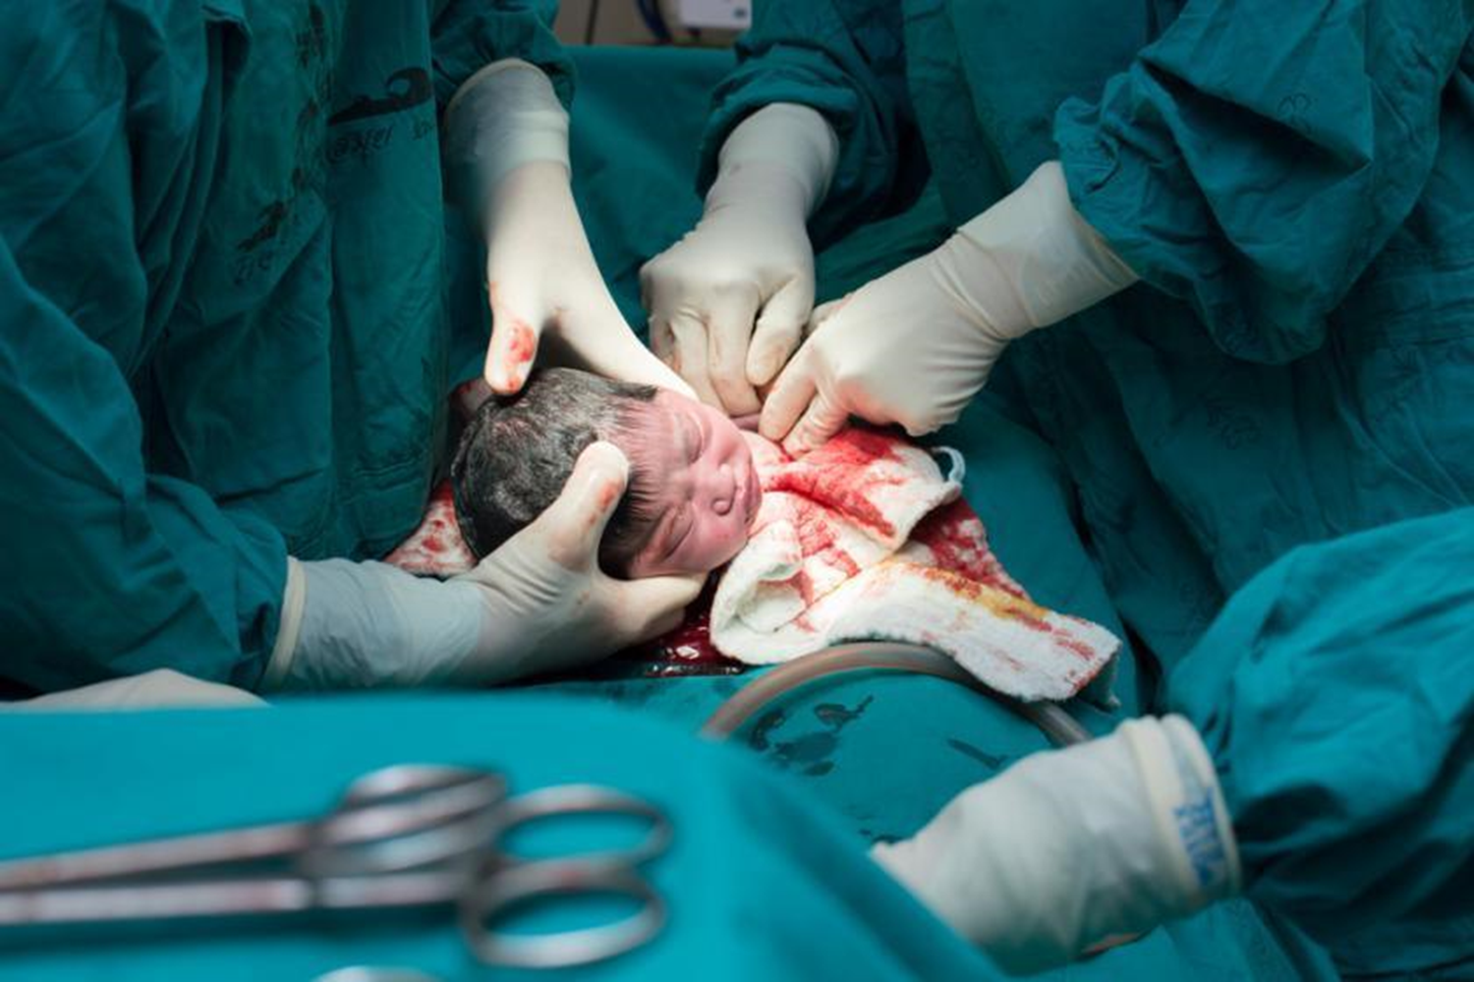
اثر اپیدورال بر میزان سزارین

Slide 19
مطالعات اثر اپیدورال بر میزان سزارین
Yancey: درمقایسه قبل و بعد از 1993، میزان اپیدورال از 1 به 80% افزایش یافت. علی رغم این افزایش در میزان اپیدورال، انسیدانس سزارین (19 به %19.4) و استفاده از ابزار(11.1 به 11.9%) افزایش نداشت.
در مطالعه دیگر میزان اپیدورال
  در 1987 10% و میزان سزارین 4%
  در 1992 45% و میزان سزارین 5%
  در 1994 57% و میزان سزارین 4%
در متا آنالیز سال 2011 حاصل از 38 مطالعه در 3 گروه اپیدورال ، بدون بی دردی، روش سیستمیک: میزان سزارین افزایش نیافت.

Slide 20
اثر اپیدورال بر میزان سزارین
مطالعه Hess ( بررسی ارتباط بین شدت درد و میزان سزارین):
  خانم هایی که درد بسیار شدید داشتند و اپیدورال (low doseبوپیواکایین و فنتانیل) شدند میزان سزارین 2 برابر بیشتر از زنان دیگر بود. توجیه: درد بسیار شدید نشانگر عوامل خطرساز همراه با سزارین (لیبر دیس فانکشنال، ماکروزومی، پرزانتاسیون غیرطبیعی)
به طور خلاصه:
  بی دردی اپیدورال در مقایسه با اپیوئید و زایمان بدون دارو، میزان سزارین را افزایش نمی دهد.

Slide 21
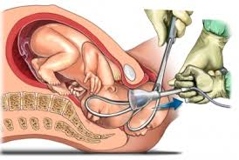
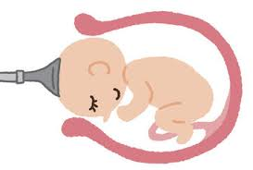
اثر اپیدورال بر میزان
استفاده از ابزار
در برخی مطالعات سیستماتیک (RCT) در مقایسه اپیدورال با اپیوئید سیستمیک :
    اپیدورال با افزایش ریسک زایمان با ابزار گزارش شده است. (علت نامشخص، علت احتمالی: شلی عضلات جدار شکم)
    این افزایش اثرسوئی بر outcome نوزادی نداشت.
سایر مطالعات اخیر:
  اپیدورال، میزان زایمان با ابزار را افزایش نمی دهد.
  علی رغم افزایش 5 برابری میزان اپیدورال در National Maternity Hospital in Dublin میزان زایمان با استفاده از ابزار افزایش نداشت.
  علی رغم افزایش میزان اپیدورال از 1% به 80% در Tripler Army Hospital، میزان زایمان با استفاده از ابزار افزایش نداشت (11.1% versus 11.9%).

Slide 22
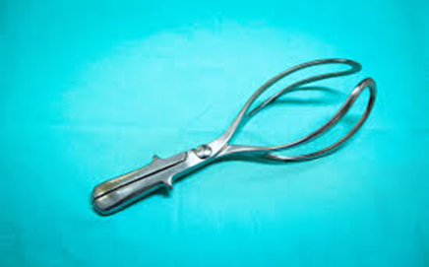
اثر اپیدورال بر میزان استفاده از ابزار حین زایمان
خلاصه: شواهد متناقضی از تاثیر اپیدورال بر استفاده از ابزار وجود دارد.
پیشنهادات:
  یک روش بی دردی با دوز و غلظت و روش ثابت برای همه زایمان ها نتایج یکسان ندارد و ایجاد تعادل بین آنالژزی ماکزیمم همراه با استفاده کم از ابزار یک هنر است و نیاز به دانش و اداره متخصص بیهوشی با توجه به نیازهای بیمار دارد.
  مناسب ترین تکنیک: استفاده از PCEA با انفوزیون زمینه ای low dose ( ml/h8-4) بی حس کننده موضعی رقیق شده + opioid

Slide 23
تاثیر نوع آنالژزی نوراگزیال برنتیجه زایمان
(CSEA vs EA)
CSEA اخیرا محبوب شده است که مزایای آن شروع سریعتر بی دردی نسبت به اپیدورال تنها می باشد.
Tsen et al. در مطالعه ای نتیجه گرفت که سرعت دیلاتاسیون سرویکس در روش CSEA سریعتر است.
مطالعه Commet: 1000 مورد زایمان در سه گروه:
    1- اپیدورال سنتی(بولوس متناوب مارکائین0.25%)
    2- اپیدورال لودوز(انفوزیون مداوم مارکائین 0.1%+ فنتانیل)
    3- گروه CSEA لودوز
  نتایج: در دو گروه 2و 3 میزان استفاده از ابزار کمتر بود ولی بین گروه 2 و 3 تفاوتی نداشت.
  میزان سزارین و مدت لیبر در هر سه گروه یکسان بود.
دوز بالای دارو و میزان بیشتر بلوک موتور اثرات جانبی قابل توجهی بر نتیجه زایمان دارد.
    بلوک موتور خطر malrotation ورتکس جنین را افزایش می دهد.
  مارکائین 0.25% در مقایسه با 0.125% تفاوت قابل توجهی داشته ولی 0.125 با 0.0625 تفاوتی ندارد.

Slide 24
سایر اثرات اپیدورال در لیبر
افزایش درجه حرارت مادر:
  به ویژه در زنانی که لرز دارند.
  افزایش دما با طول مدت آنالژزی لیبر نسبت مستقیم دارد (وجود کاتتر اپیدورال برای مدت بیش از 5 ساعت)
  ولی همراه با افزایش عفونت مادر یا نوزاد نبوده است.
کمردرد بعد از زایمان را افزایش نمی دهد.
  علت کمردرد بعد از زایمان: درد موسکولواسکلتال به علت pushing در استیج 2
ارتباط ضعیف با بی اختیاری ادراری
  در حالت کلی بی اختیاری ادراری در خانم هایی که جنین درشت و پاریته بالا و چاقی و استیج 2 طولانی دارند بیشتر است. زنانی که درخواست اپیدورال می کنند هم اغلب چاق تر و جنین درشت تر هستند.
در مقایسه با اپیوئیدها (مپریدین) تاثیر سوئی بر شیردهی ندارد.

Slide 25
جمع بندی نهایی
بی دردی اپیدورال اثر متغیر بر مدت استیج اول لیبر داشته است.
اگرچه ممکن است با طولانی کردن استیج دوم زایمان (15 دقیقه) همراه باشد که به نظر می رسد اهمیت بالینی ندارد.
درخواست مادر اندیکاسیون کافی برای اداره درد حین لیبر بوده و نیازی به تعویق آنالژزی تا رسیدن به دیلاتاسیون 4 سانت وجود ندارد. اپیدورال early همراه با افزایش طول مدت لیبر، میزان سزارین و زایمان با ابزار نبوده است.
شواهد قانع کننده ای مبنی بر افزایش میزان سزارین به دنبال بی دردی اپیدورال در مقایسه با اپیوئید و بدون بی دردی وجود ندارد.
شواهد متناقضی از تاثیر اپیدورال بر استفاده از ابزار وجود دارد با تاکید بر اینکه مطالعات اخیر نقش اپیدورال در افزایش استفاده از ابزار را تایید نمی کنند.

Slide 26

Thanks for your attention

